Slide 1

基于Spring Boot的校园资源分享系统的设计与实现
学号:11603080308
学生:王玉柯 指导老师:肖朝晖

Slide 2
01
项目简介
目录
02
功能概述
03
成果展示
04
问题与总结

Slide 3

Part.1
项 目 简 介
需求来源：
传统的纸质书籍传播资源信息的方式已无法满足人们的需求。在互联网高速发展的今天，通过网络传播资源的需求愈发明显。
面向人群:
本系统主要用于在校园内提供一个资源共享的平台。使用者为校园内全体成员。用户注册账号即可分享资源。
主要技术:
Spring Boot:搭建系统框架。
MySQL:管理系统数据库。
Ajax:前后端数据交互。
LayUI:前台页面优化。
OpenOffice:常见office文件转pdf，用于文件在线预览。
Html相关技术:实现前端页面搭建。

Slide 4
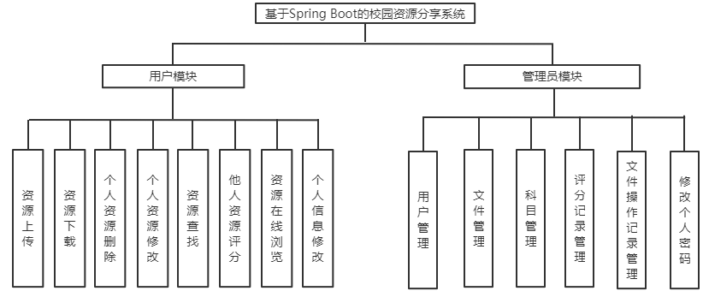
Part.2
功 能 概 述

Slide 5
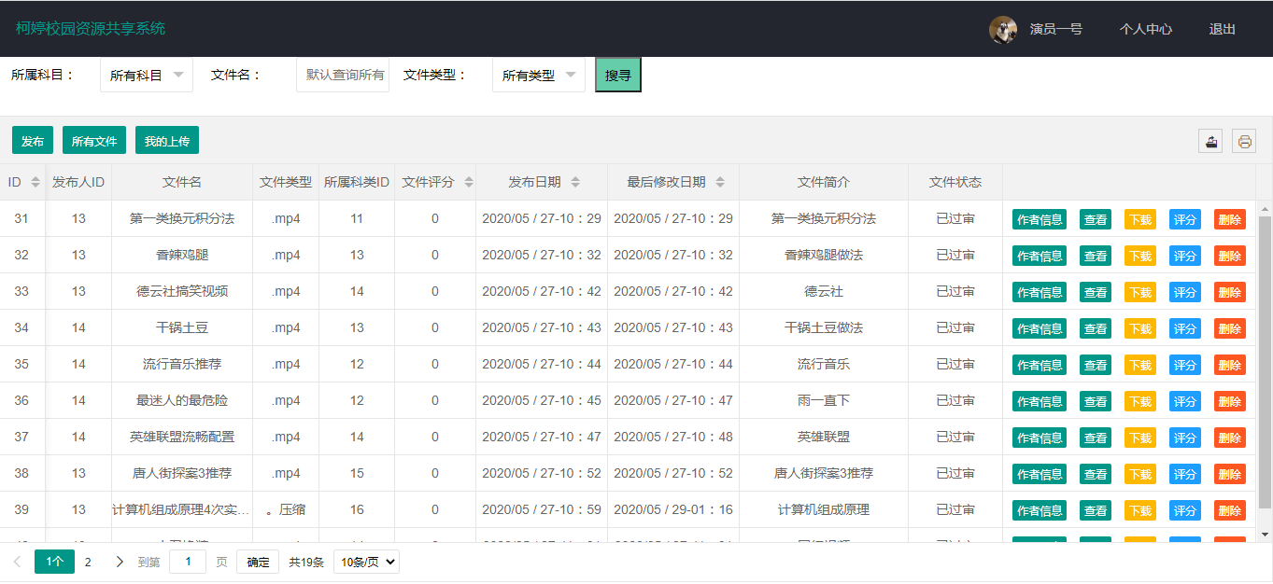
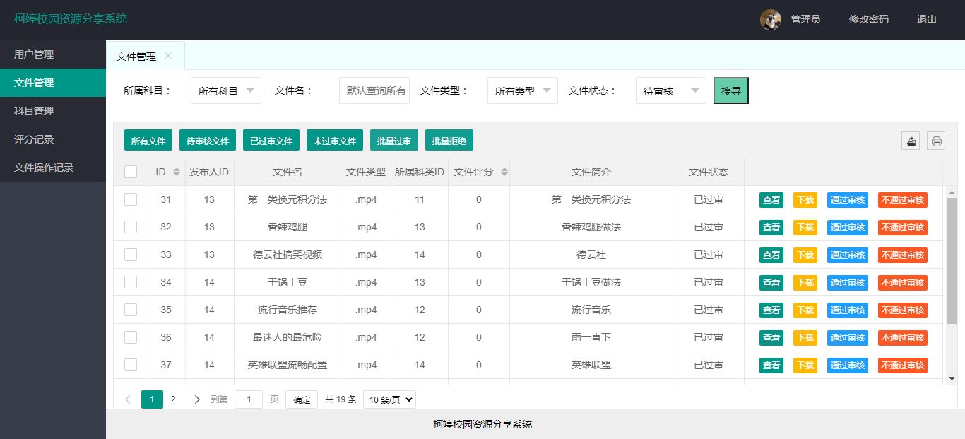
Part.3 成果展示

Slide 6

问题与总结
1、应为每个用户设置一个存储空间，用于收藏用户喜欢的资源。
2、该系统只是实现了系统的基本功能，在用户体验、页面优化等方面有待提高
3、经此次毕业设计，愈发凸显个人专业素养和软件思维有待提高，在设计系统功能时应更多地站在系统使用者的立场看待问题，深入了解用户的真实需求，而不是满足于粗浅的实现功能。

Slide 7
基于Spring Boot的校园资源分享系统的设计与实现
谢谢欣赏
姓名:王玉柯 指导老师：肖朝晖

